Slide 1
Spring Boot

Slide 2
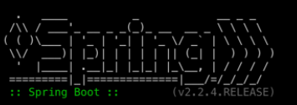
Spring Boot
Spring Boot est un projet Spring contenant le minimum pour créer un projet Web
Compatible Maven et Gradle
A pour but de simplifier Spring
CLI

Slide 3
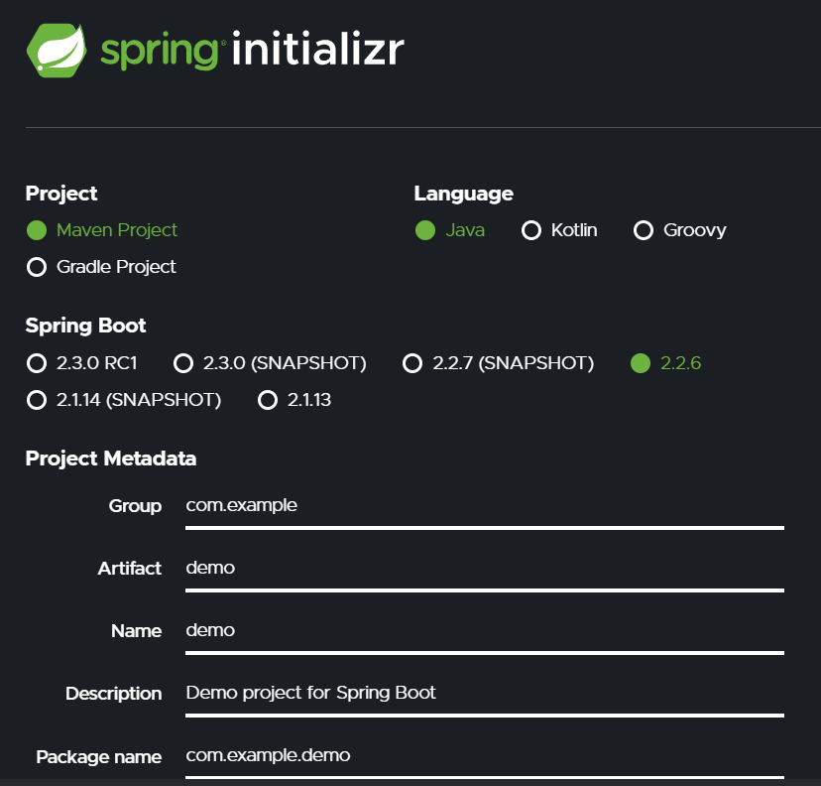
Spring Intitializr
Outil web pour créer un projet Spring Boot
Avec les dépendances
Start.spring.io

Slide 4
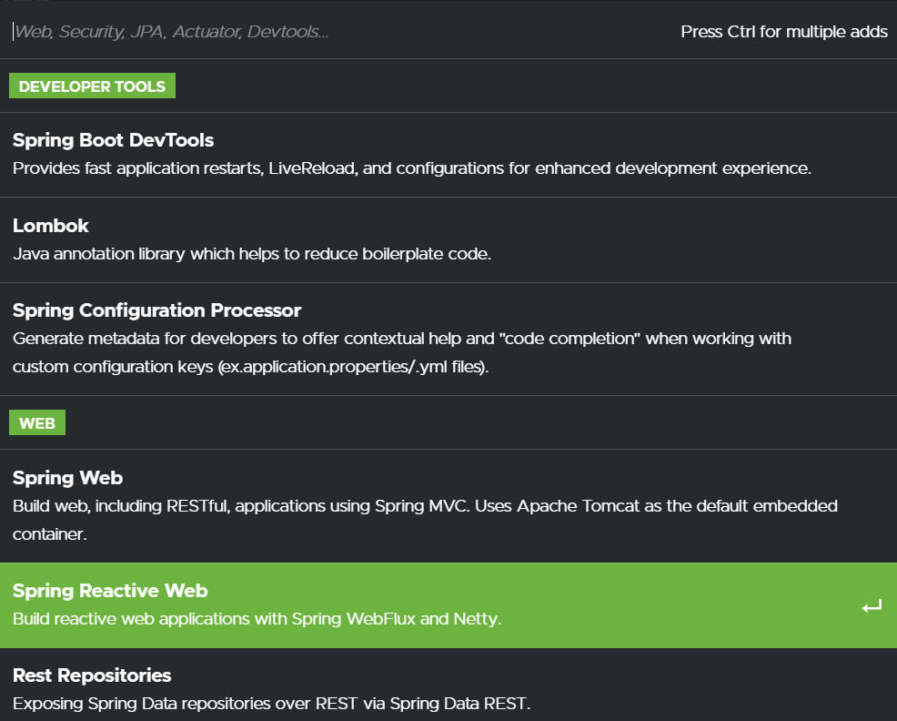
Dépendances
Possibilité d’ajouter des dépendances Spring Boot pour différents types de projet

Slide 5
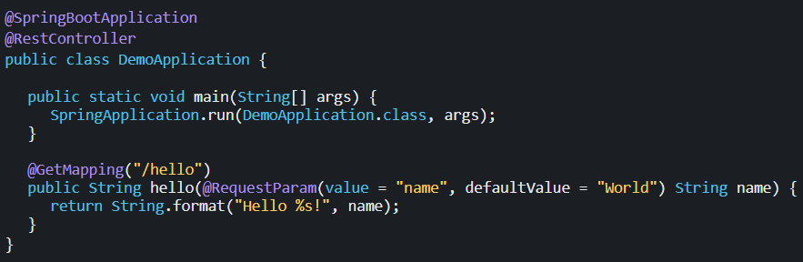
Annotations
Spring Boot fonctionne par annotation
La classe principale sera annoté par @SpringBootApplication

Slide 6
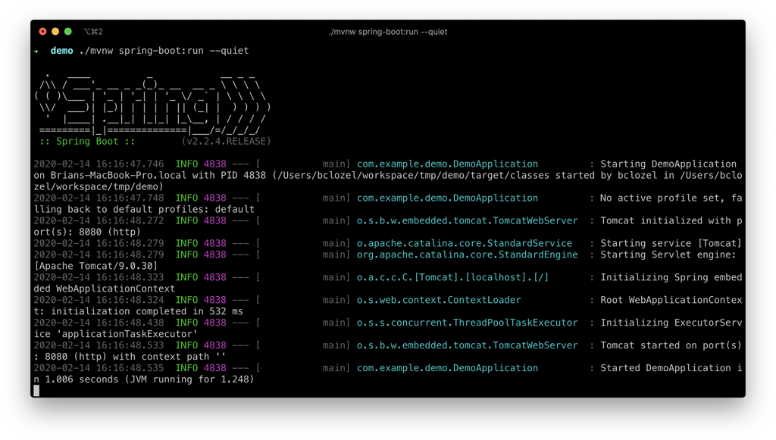
CLI
Peut s’exécuter via IDE, Maven ou Gradle
Exemples
mvnw spring-boot:run
gradlew bootRun
Embarque un serveur JEE et démarre le client

Slide 7
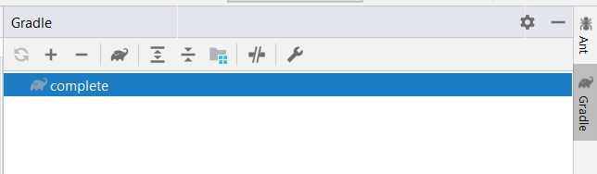
IntelliJ
Pour exécuter le projet via IntelliJ il faut configurer Maven ou Gradle
Clique droit sur pom.xml > Add as maven project
Automatique pour Gradle après téléchargement

